Slide 1
Opleiding KWS voor studenten en uitzendkrachten ( verpleegkundigen en paramedici )
Versie 2025

Slide 2




Student verpleegkundige
Student paramedici
Uitzendkracht

Slide 3
Student verpleegkunde
Vanaf hier volg je het icoon om je opleiding te doorlopen of volg je de instructies

Slide 4
Paramedici
Vanaf hier volg je het icoon om je opleiding te doorlopen of volg je de instructies

Slide 5
Uitzendkracht
Vanaf hier volg je het icoon om je opleiding te doorlopen of volg je de instructies

Slide 6


Doel en inhoud opleiding
Bedoeld voor studenten, uitzendkrachten in de verpleegkunde en paramedische beroepen die moeten rapporteren in de zorgmodule van het patiëntendossier en/ of verslagen maken in de contactmodule
Deze bevat:
  Opstarten kws
  Openen AWB ( aanwezigheidsbeeld )
  Openen van een zorgdossier
  Rapporteren in het zorgdossier
  Toegang voor 1 dag ( interim/uitzendkracht )

Slide 7
Doel en inhoud
De student volgt opleiding via zelfstudie voor de aanvang van de stage
De eerste dag van de stage ontvangt de student een nieuw initieel paswoord ( indien nog geen stage gelopen in een ander KWS ziekenhuis )
Deze login gegevens zijn STRIKT persoonlijk en mogen onder geen beding doorgegeven worden

Slide 8
Doel en inhoud
Elke registratie in het dossier moet onder een eigen login ingegeven worden
Elke handeling in het dossier wordt gelogd
Bij overtreding van het gebruik van je login gegevens wordt de school onmiddellijk verwittigd
Alle kennis die men verkrijgt uit het patiëntendossier behoort tot het beroepsgeheim. Misbruik zullen als schending van het beroepsgeheim behandeld worden

Slide 9
Doel en inhoud van de opleiding
Uitzendkrachten volgen de opleiding op hun eerste werkdag. Indien ze recent gewerkt hebben in AZ sint-lucas Brugge of een andere KWS Ziekenhuis kan de KWS-paswoord verder gebruikt worden.
Indien een nieuw contract getekend is in AZ Sint-Lucas en men niet recent in een ander KWS ziekenhuis gewerkt heeft, krijgt men een nieuw initieel paswoord.
Deze login en paswoord zijn strikt persoonlijk en mogen onder geen beding doorgegeven worden !

Slide 10
Doel en inhoud van de opleiding
Elke registratie in het dossier moet onder een eigen login ingegeven worden
Elke handeling in het dossier wordt gelogd
Bij overtreding van het gebruik van je login gegevens wordt het interimkantoor onmiddellijk verwittigd
Alle kennis die men verkrijgt uit het patiëntendossier behoort tot het beroepsgeheim. Misbruik zullen als schending van het beroepsgeheim behandeld worden

Slide 11
Hierna volgt de opleiding
Volg de instructies op het scherm

Slide 12
Badge ophalen
Badge ophalen
  Personeelsdienst
  Buiten kantooruren mogelijk t.e.m. 20u om aan het onthaal op te halen (indien men personeelsdienst heeft geïnformeerd)
  Registreren SSO (automatisch inlogsysteem – indien problemen tel: 5777)

Slide 13
Hoe start ik KWS?

Slide 14

Opstarten KWS
De snelkoppeling op je bureaublad start bij het dubbelklikken van het kws op

Slide 15
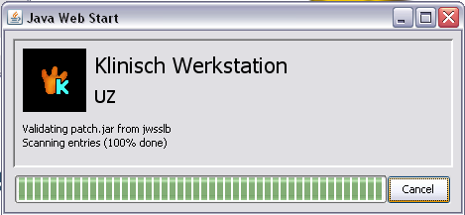

Kws start op
Het opstarten kan een tijdje duren
Elke week verschijnt een nieuwe versie van het KWS
Sluit KWS na elk gebruik niet telkens af
Gebruik badge om je sessie te sluiten

Slide 16
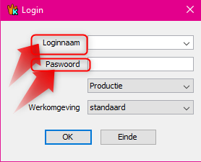
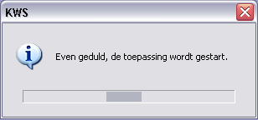
Login en paswoord
Vul je loginnaam en paswoord in
Geef NOOIT je paswoord door
Bij het verlaten van de computer afmelden met badge
  Hierdoor log je uit en verhinder je dat iemand onder jou login werkt

Slide 17
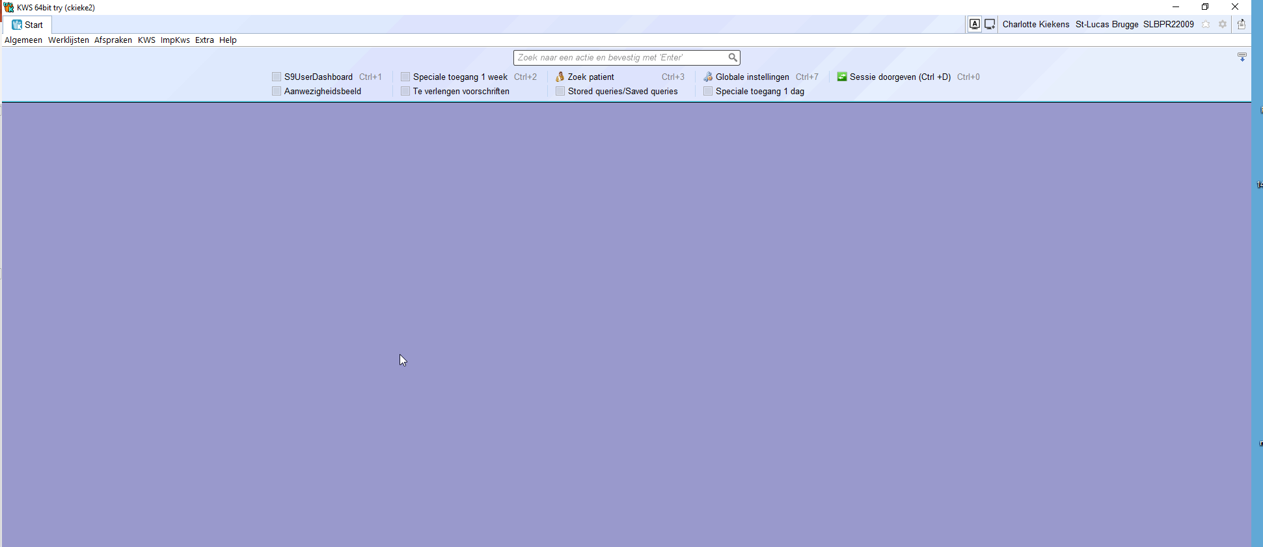
Als je dit startscherm ziet, ben je ingelogd in KWS

Slide 18
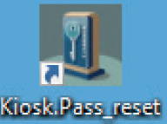
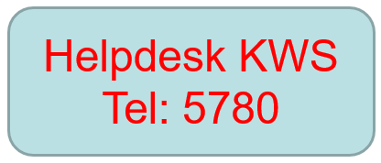
Je krijgt geen toegang?
Er kunnen verschillende redenen zijn waarom het niet lukt om toegang te krijgen tot het kws
  Je paswoord is vervallen
  Je hebt een verkeerd paswoord of loginnaam ingegeven
  Shiftlock staat aan
  Je wachtwoord resetten aan de KUA of via de eID-lezer in op de VE
  met je identiteitskaart via
  Indien niets lukt bel je naar :

Slide 19
Hoe open ik een aanwezigheidsbeeld (AWB)

Slide 20
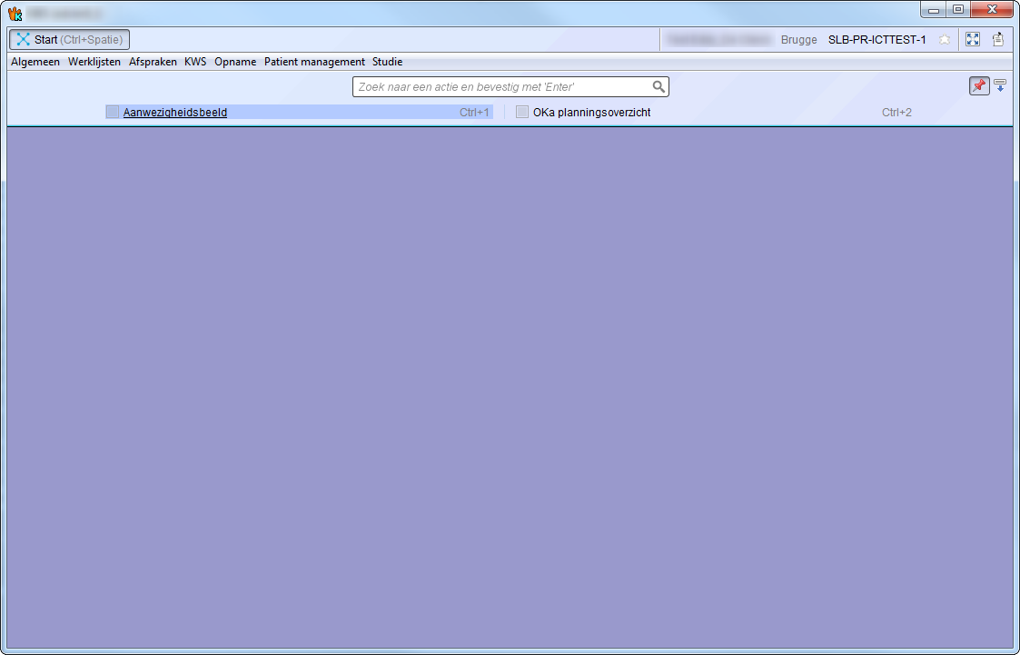
Hoe open ik een AWB
Via snelkoppeling kun je snel het AWB van een eenheid openen (bv: Geriatrie 1 = 89200)
Klik in de rode balk

Slide 21
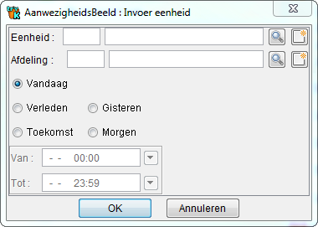
89200 Geriatrie 1
EENHEID = plaats in het ziekenhuis en heeft een nummer beginnend met 8
Bv. Ve Orthopedie = 89250
8 staat voor de postcode van brugge – de 4 volgende cijfers staan voor het TELEFOONNUMMER van de eenheid
Een AFDELING is een medische discipline en begint met een B gevolgd door de aanduiding van het specialisme
bv. Orthopedie ORT = BORT

Slide 22
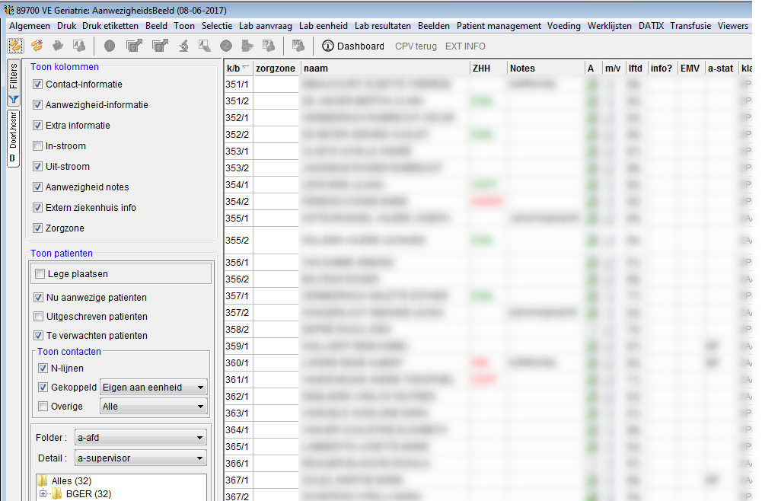
AWB opent zich

Slide 23
Hoe open ik het zorgdossier?

Slide 24
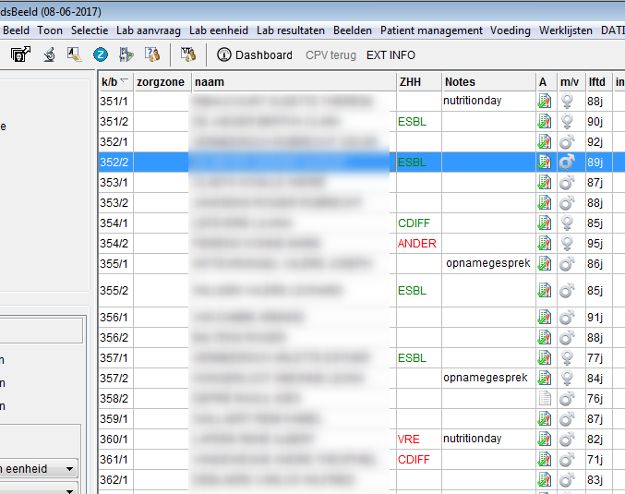
Open een aanwezigheidsbeeld
Selecteer 1 of meerdere patiënten door er op te klikken
(voor meerdere patiënt hou je de knop Ctrl in en selecteer je de patiënten)

Slide 25
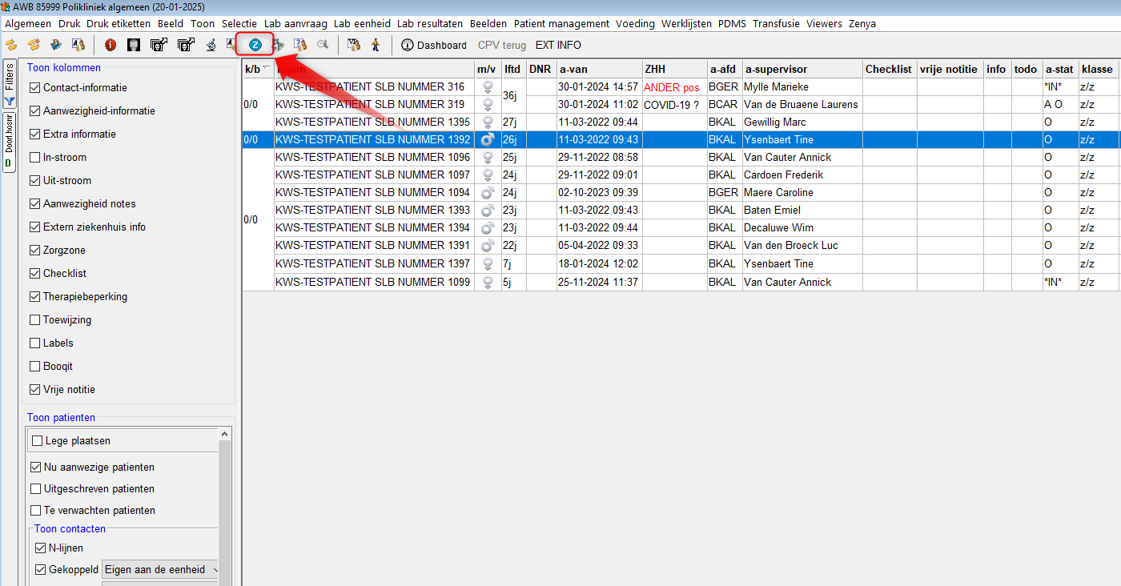
Open het zorgdossier : klik op

Slide 26
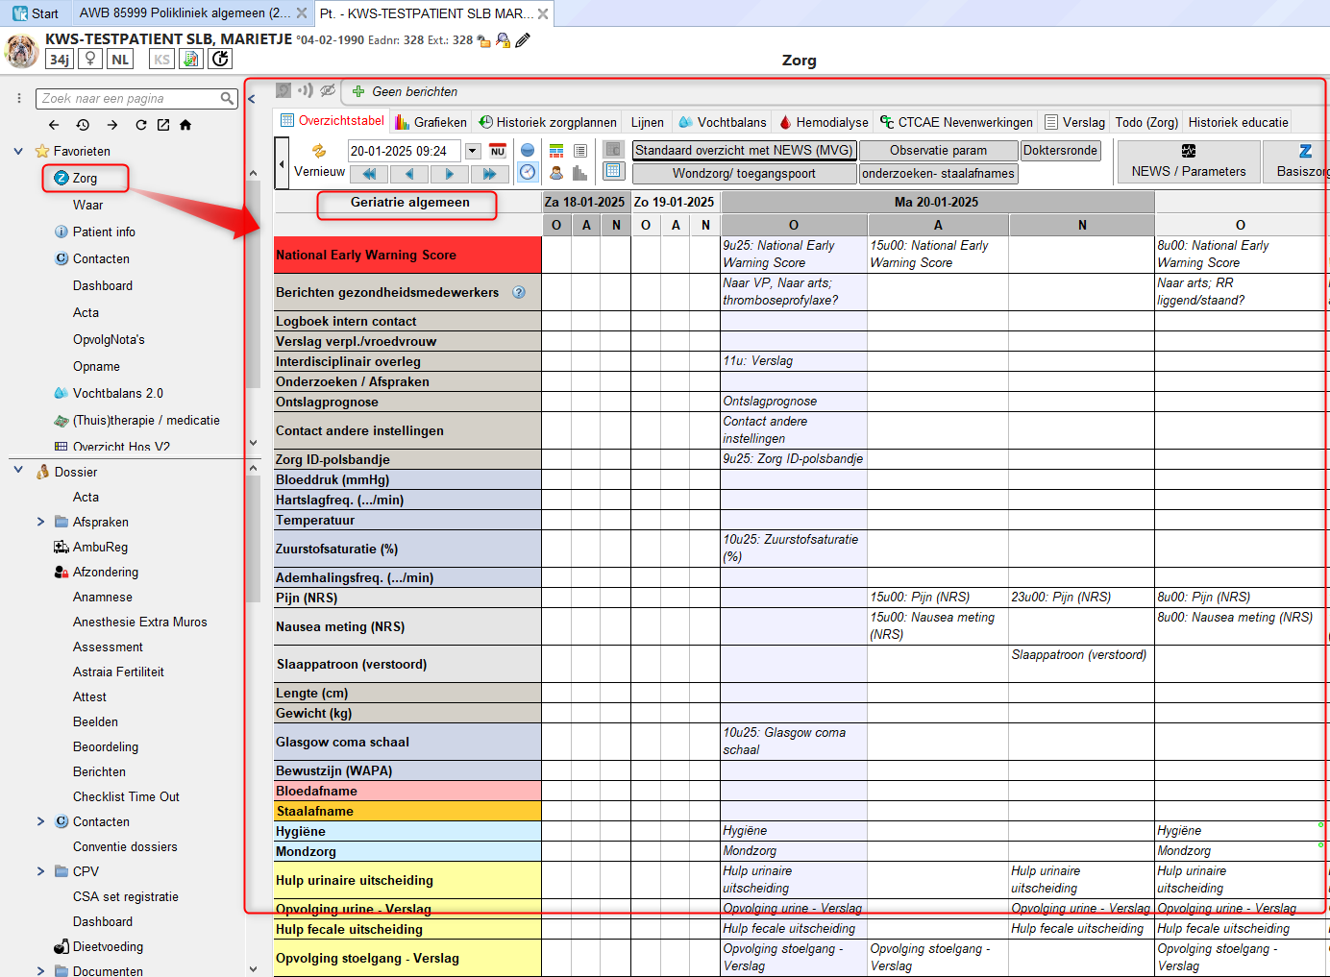
Het zorgdossier opent zich
Hiermee gaat je patiëntendossier open in de module ZORG

Slide 27
Hoe registreer ik een zorg?

Slide 28
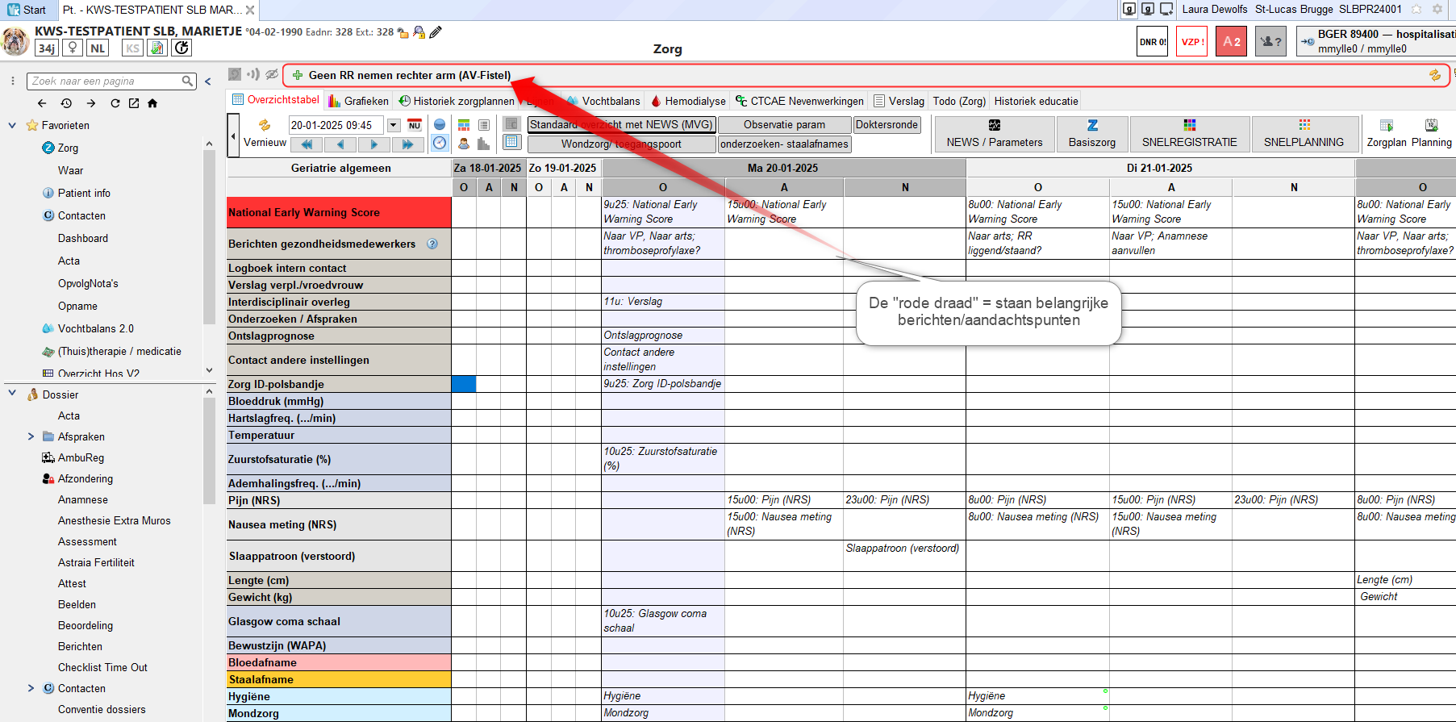
De zorgmodule = het zorgdossier
Elk overzicht is specifiek voor de eenheid ontworpen
De dag of shift die je opent staat licht paars gekleurd
O(-chtend): 6u30-12u55
A (-vond): 13u-21u
N (-acht): 21u05-6u25

Slide 29
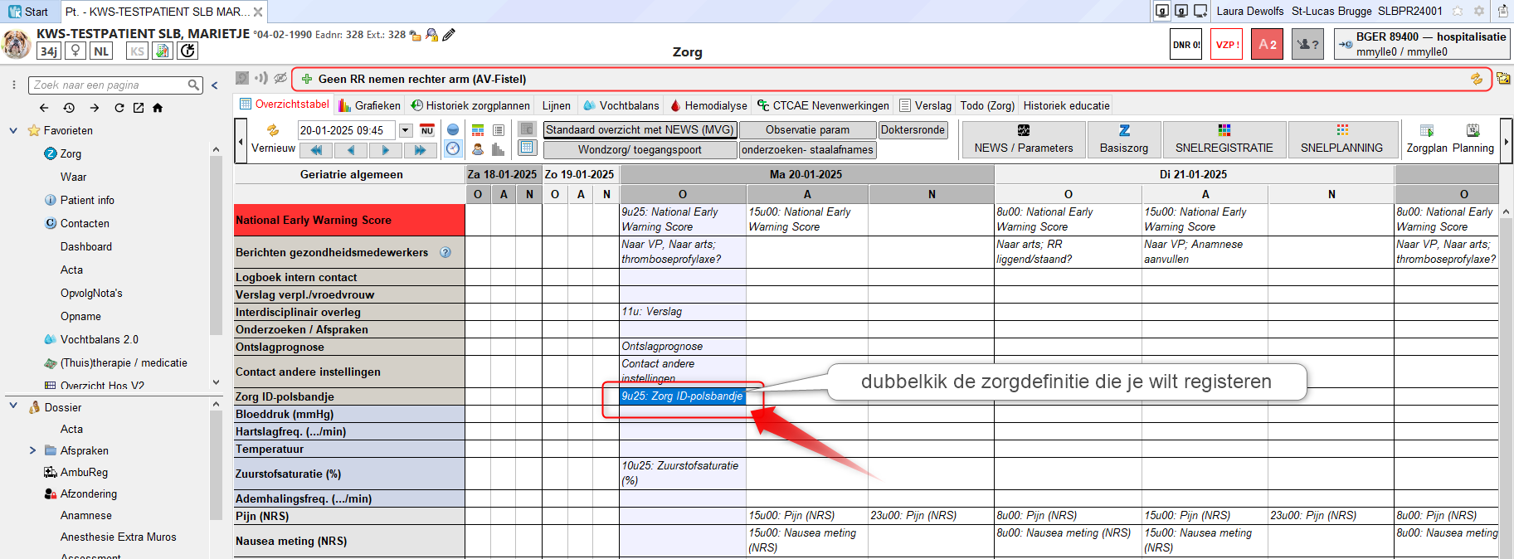
Open een zorgdefinitie/ handeling

Slide 30
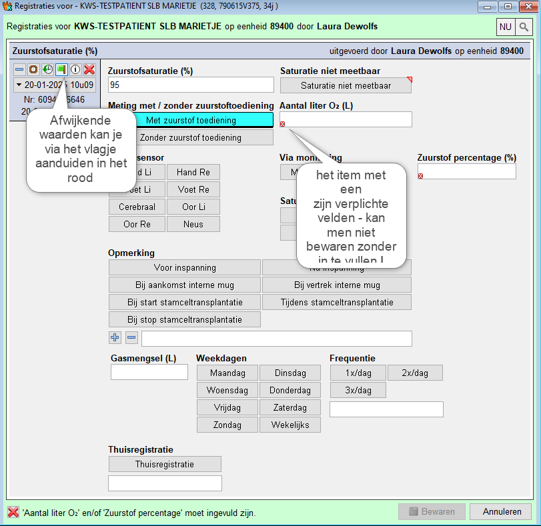
Zorgdefinitie

Slide 31
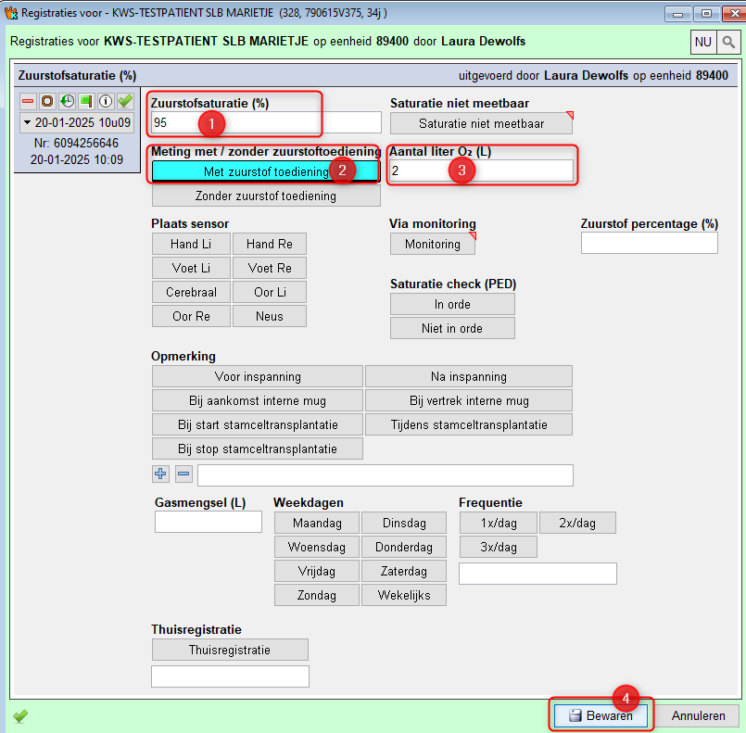
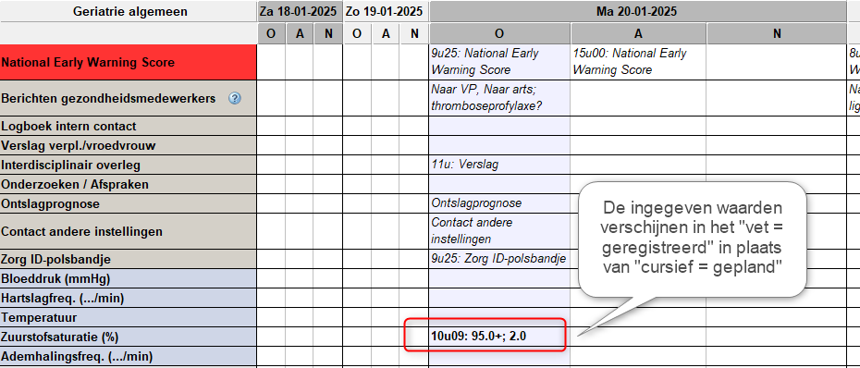
Een handeling/zorg registeren

Slide 32
De delen van het KWS

Slide 33
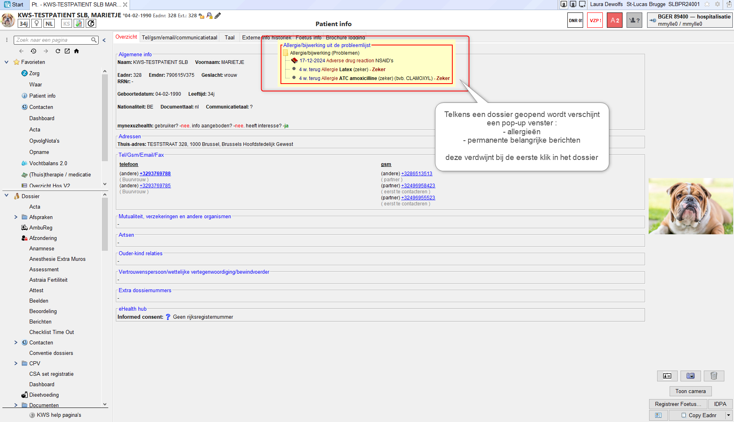
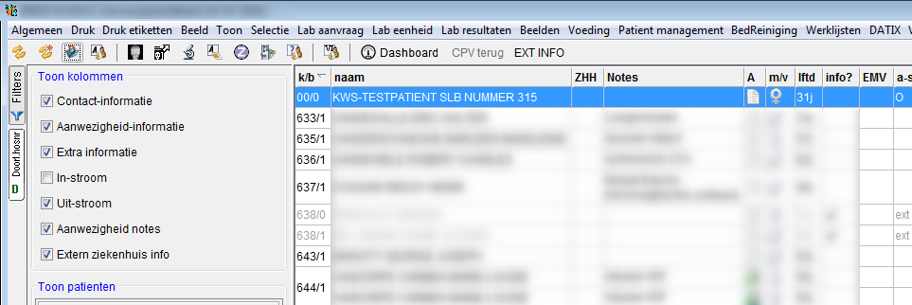
Het dossier
Open een aanwezigheidsbeeld
Selecteer een patiënt
Selecteer het patiëntendossier
Het dossier opent zich

Slide 34
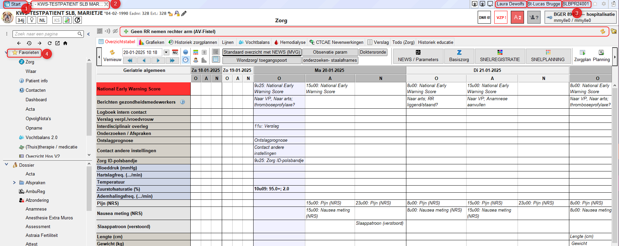
Wat zie ik als ik het dossier open?
Startknop om naar startscherm terug te keren
Actieve vensters: zijn bovenaan zichtbaar en kunnen afgesloten worden via
Printer die gekoppeld is
Favorieten uit dossier kiezen

Slide 35
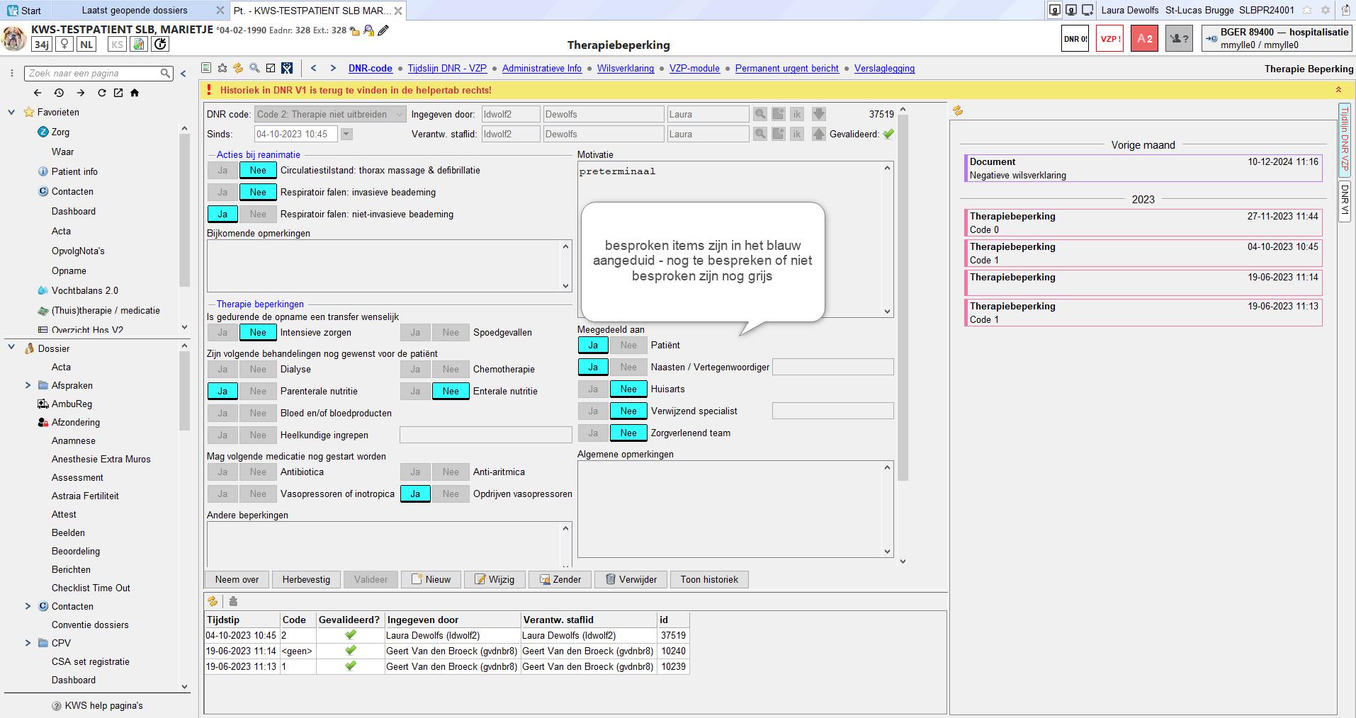
DNR code in KWS = Therapiebeperking
3 mogelijkheden:
Er is niks afgesproken
2. Er is afgesproken dat er GEEN therapieberperking is DNR 0
3. Er is een therapiebeperking DNR +

Slide 36
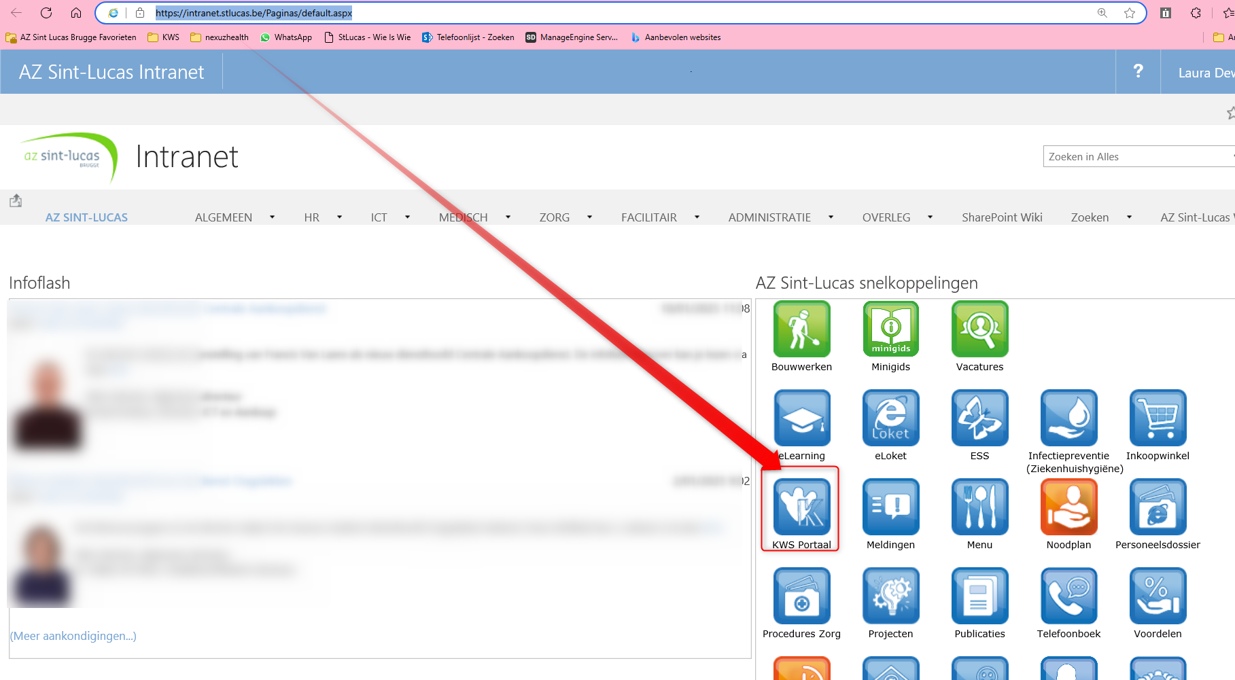
EMV = Elektronisch Medicatie Voorschrift ( zie ppt EMV op portaalsite )

Slide 37
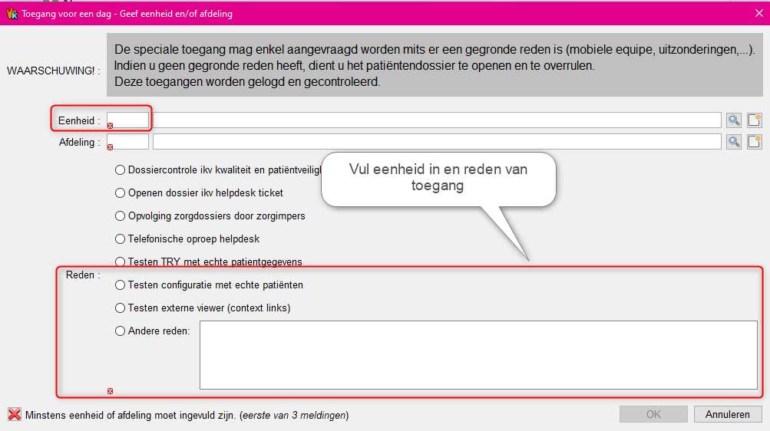
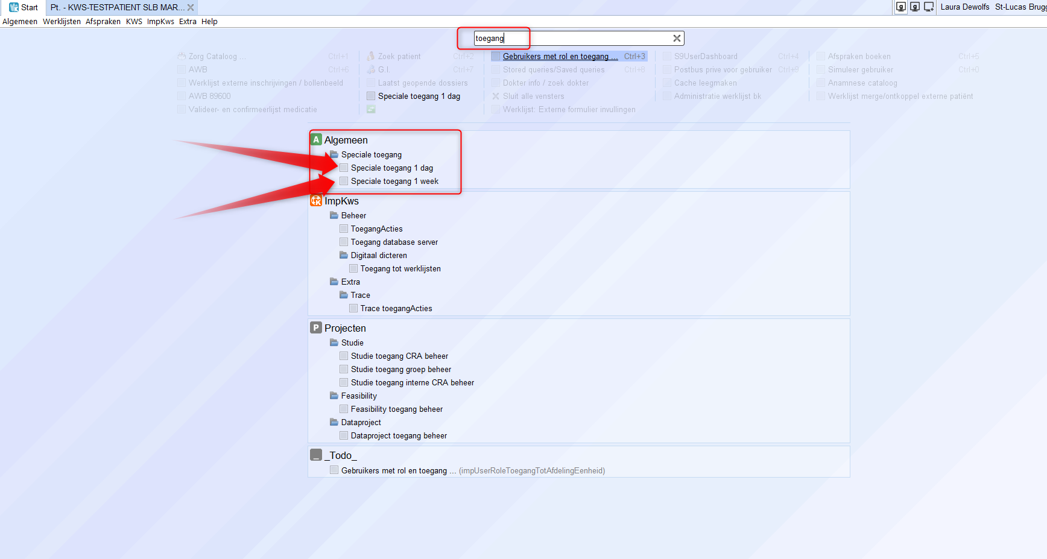
Toegang tot het KWS voor 1 dag/1week
Typ in zoekbalk van je starscherm “toegang”
Vul de eenheid waar je gaat werken in
Krijgt toegang voor een dag of een week

Slide 38
Begrippen in KWS
Contact (module)
  Module waar medisch en paramedische verslagen/observaties genoteerd worden. Dit kan gaan over een opnameperiode, consulatie, hospitalisatie,..

Slide 39
Begrippen in KWS
Verslagen:
  Een uitgebreid relaas van een behandeling, observatieperiode
  Verschillende soorten:
    intermidiair verslag: onvolledig verslag – kan niet verstuurd worden
    Tussenverslag: tussentijds verslag, kan verstuurd worden
    Eindverslag: dit verslag sluit het contact af en kan verstuurd worden naar bv. De huisarts (patiënt ontvangt deze na 7 dagen in hun mynexuzhealth app)

Slide 40
Begrippen in KWS
Bestemmeling:
  De perso(o)n(en) of instelling(en) waar het verslag naartoe gestuurd zal worden
Opvolgnota:
  Dagelijks notitie van het verloop van de opname, behandeling, observatie,…
  Kan niet verstuurd worden
  Kan men niet verwijderen

Slide 41
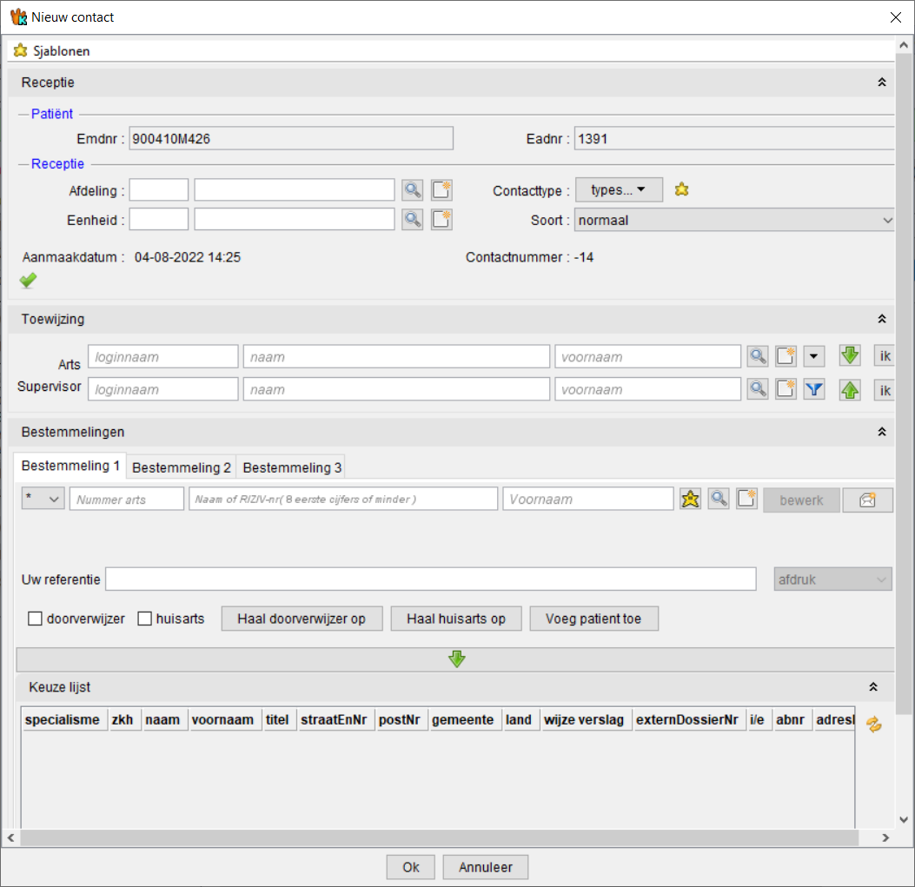
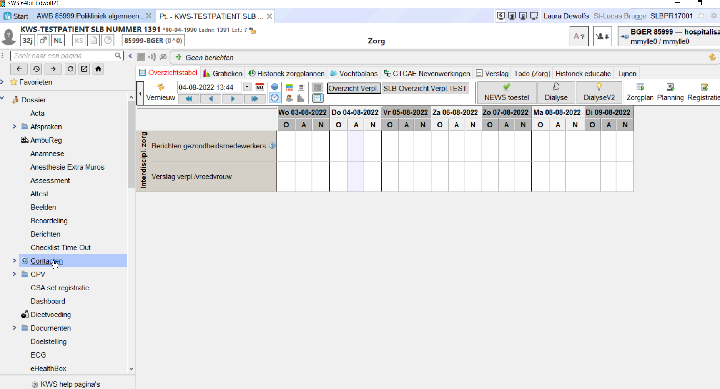
Maak een nieuw contact

Slide 42
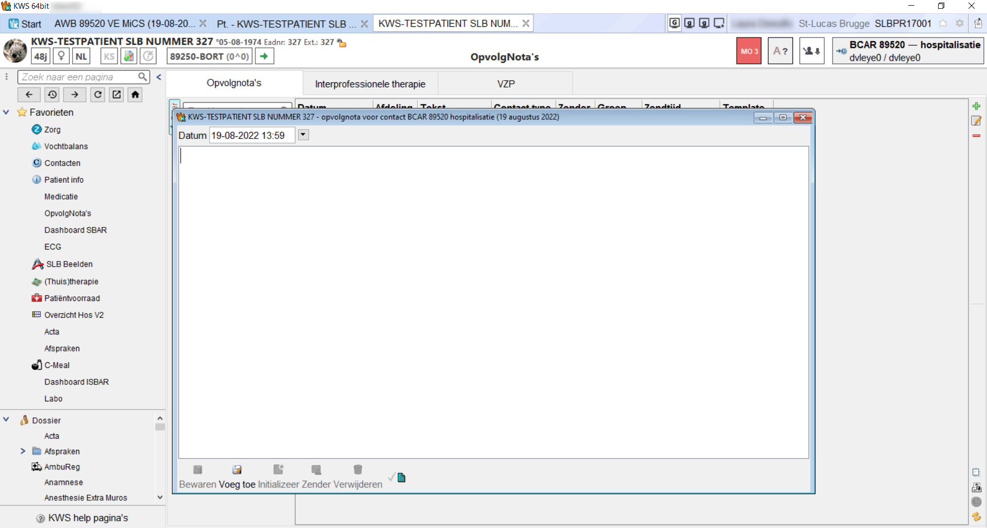
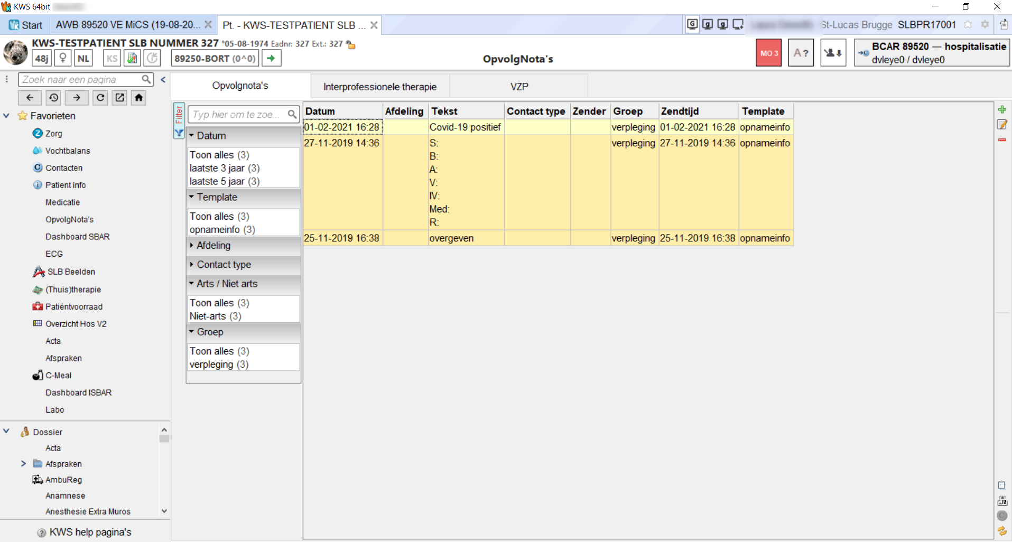
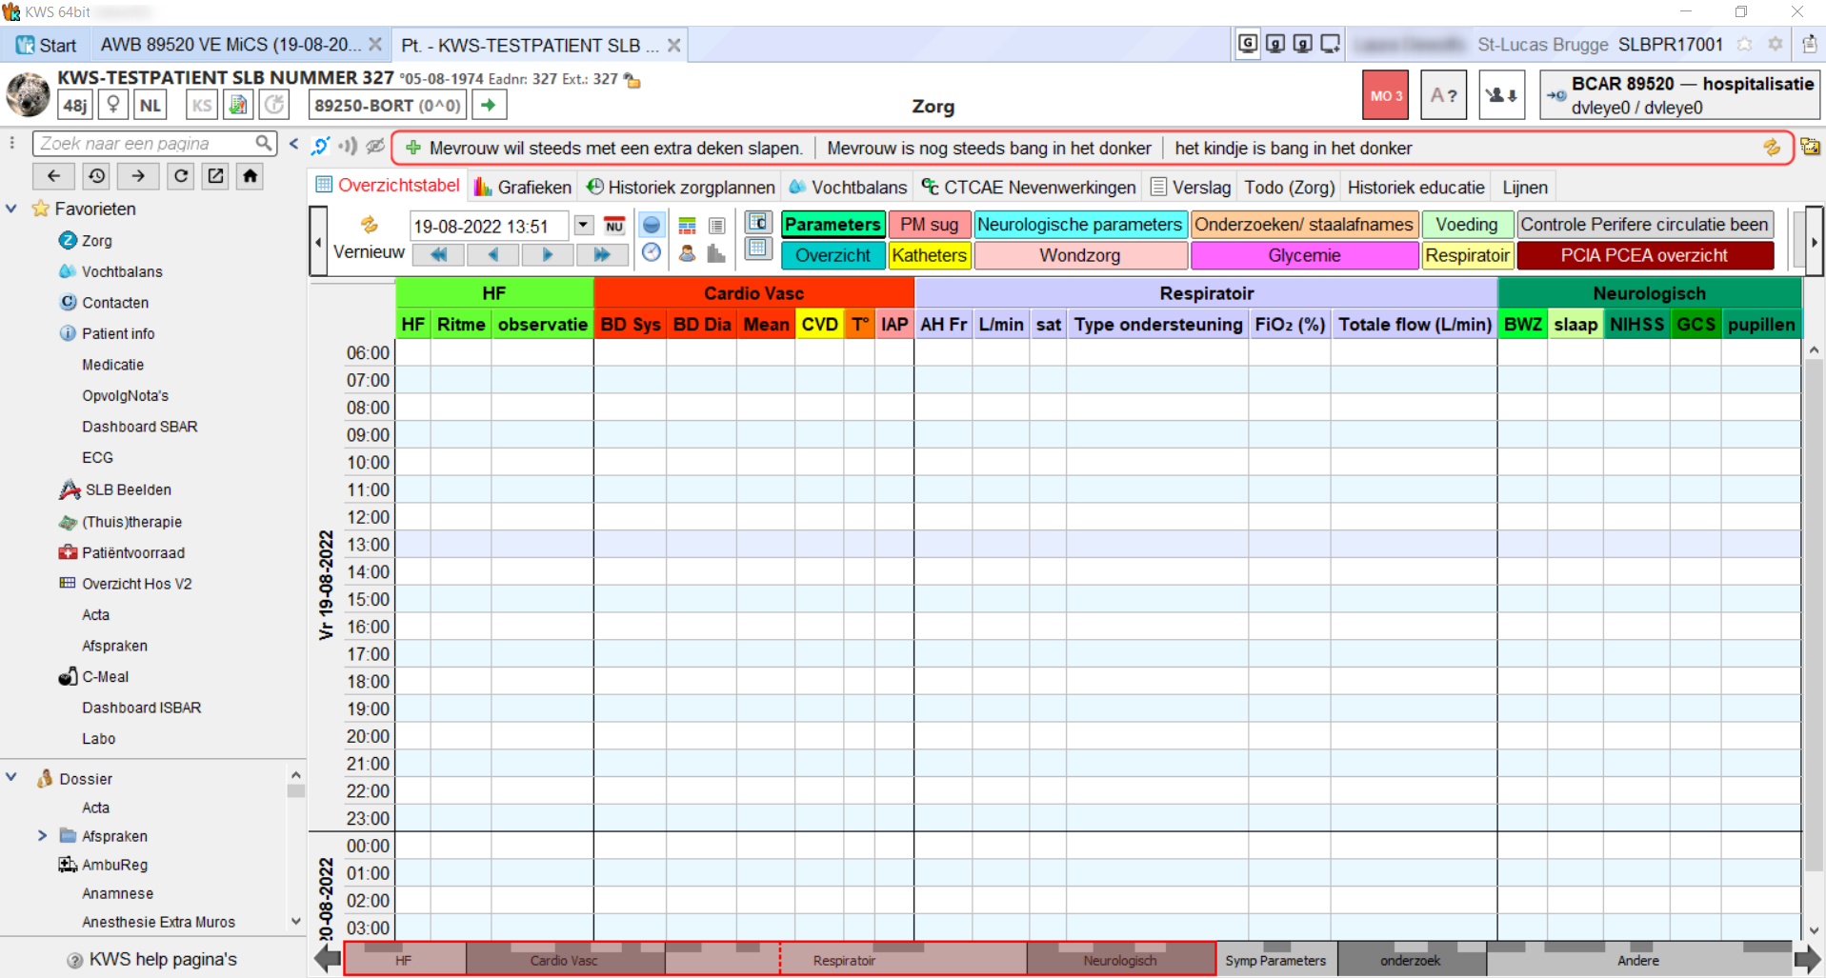
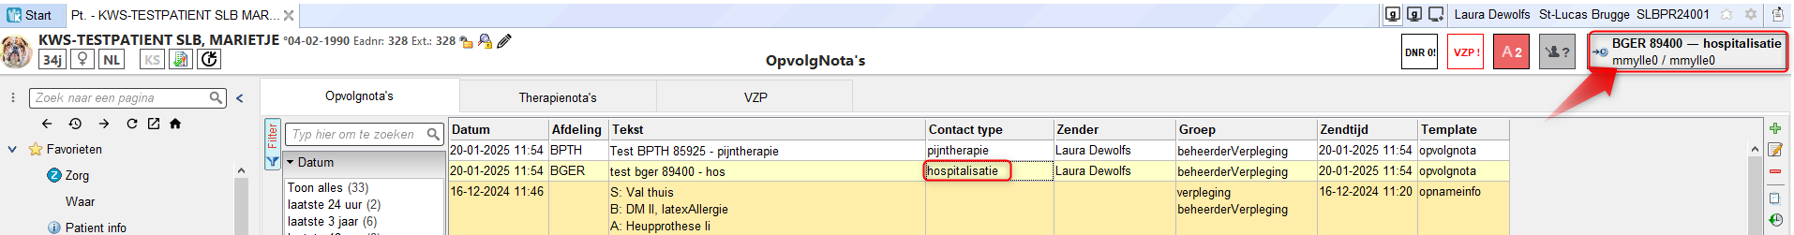
Maken van een nieuwe opvolgnota
Hou rekening dat een opvolgnota gekoppeld is aan een contact – zie context patiënt
Selecteer na het invullen van je opvolgnota “voeg toe”

Slide 43
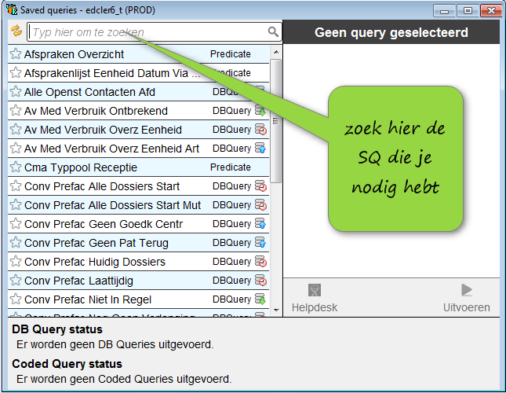
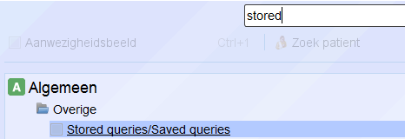
Stored query
een lijst die vanuit de databank van het KWS opgehaald wordt en specifieke gegevens bijeen brengt

Slide 44
Consultaanvragen
Niet medische consultaanvragen kunnen door artsen maar ook andere eindgebruikers aangevraagd worden
Door de flow te volgen wordt een contact gemaakt waarin je je verslag kunt maken en wordt, na validatie van je verslag, de aanvrager op de hoogte gebracht van je verslag

Slide 45
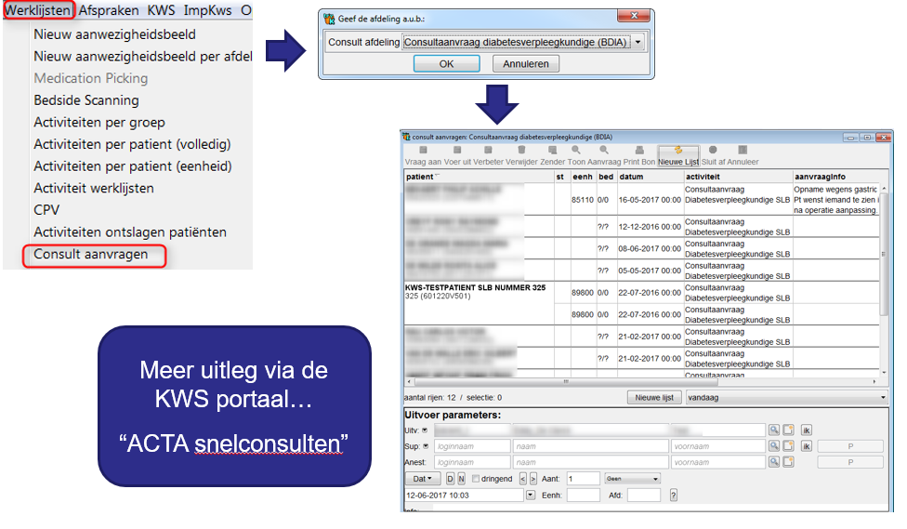
Consultaanvragen

Slide 46
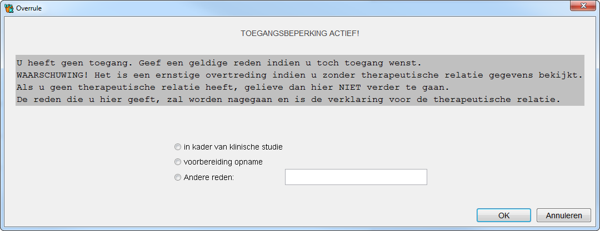
Volledige toegang tot het dossier
Soms kan het zijn dat je toegang nodig hebt tot een dossier die niet voor jou open staat
Dan is een overrule nodig
Klik op het slotje links bovenaan het dossier
Weet ! = elke actie wordt gelogd en misbruik heeft zijn gevoglen..

Slide 47
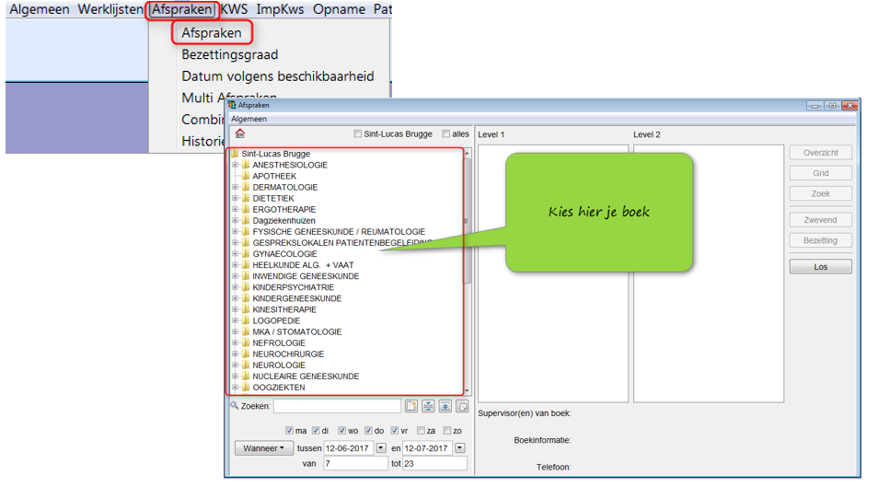
Een agenda raadplegen

Slide 48
Student verpleegkunde
Ik wil de opleiding volledig opnieuw doorlopen.
Hoe start ik KWS op?
Hoe open ik een aanwezigheidsbeeld?
Hoe open ik een zorgdossier?
Hoe registreer ik een zorg?
Sluit de opleiding af

Slide 49
Uitzendkracht
Ik wil de opleiding volledig opnieuw doorlopen.
Hoe start ik KWS op?
Hoe open ik een aanwezigheidsbeeld?
Hoe open ik een zorgdossier?
Hoe registreer ik een zorg?
Hoe krijg ik toegang voor 1 dag?
Sluit de opleiding af

Slide 50
Paramedici
Ik wil de opleiding volledig opnieuw doorlopen.
Hoe start ik KWS op?
Hoe open ik een aanwezigheidsbeeld?
Delen in het KWS
Contact – Opvolgnota’s
DNR Codering
Stored queries
Consultaanvragen
Sluit de opleiding af

